Slide 1
案例三：日照钢铁控股集团有限公司

Slide 2
目录
企业基本概况
01
CONTENTS
企业文化理念
02
典型劳动模范
03

Slide 3
企业基本概况
01

Slide 4
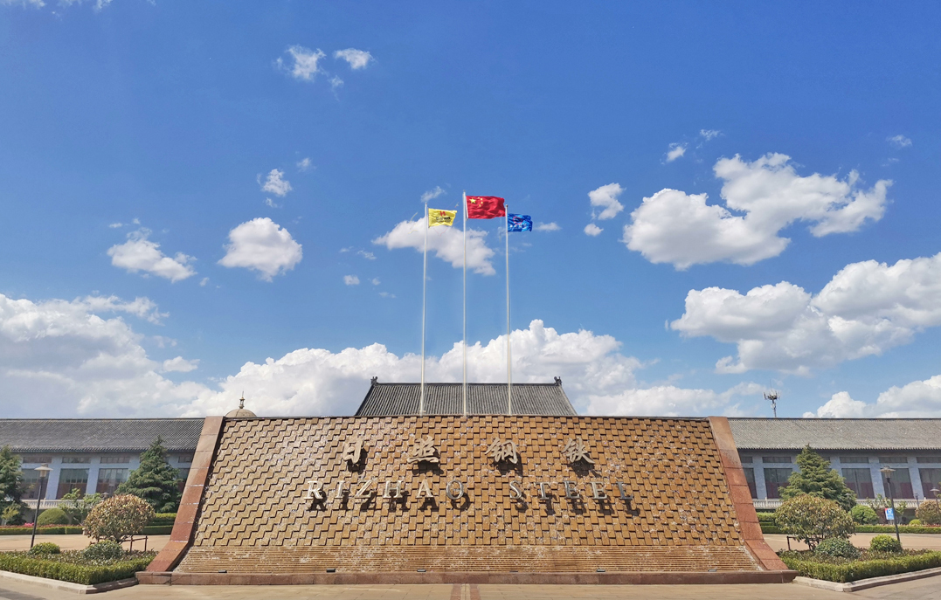
一、发展历程
2003年，日照钢铁在山东省日照市岚山区的一片滩涂虾池地上正式开工建设。其诞生可谓顺应天时地利，日照市优越的地理位置，东临黄海，拥有众多天然良港，为原材料进口和产品出口提供了极为便利的交通条件。在建设过程中，日钢团队展现出了惊人的效率与决心，仅用181天便顺利投产，这一速度创造了行业奇迹，“日钢速度” 从此声名远扬。此时的日照钢铁，犹如一颗刚刚破土而出的幼苗，虽显稚嫩，但已展现出勃勃生机，初步具备了一定的钢铁生产能力，为后续发展奠定了基础。​

Slide 5
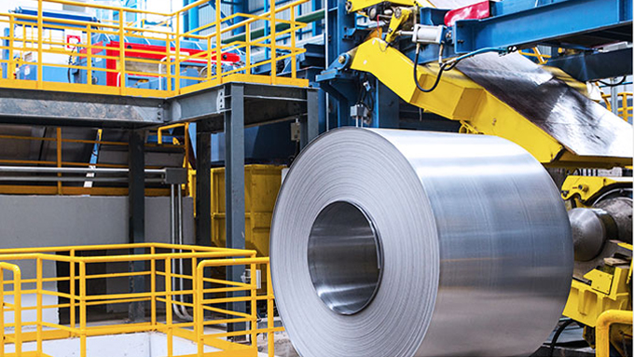
一、发展历程
从2003年到2008年，日照钢铁开启了高速扩张之路。在这短短五年间，企业不断加大投入，积极引进先进设备与技术，扩充产能。2008年，日照钢铁成功达到1000万吨粗钢产能，一跃成为中国最年轻的千万吨级钢铁企业。这一成就的取得，不仅标志着日钢在规模上实现了质的飞跃，更意味着其在国内钢铁市场已占据了重要的一席之地。如同幼苗迅速成长为一棵大树，在行业中崭露头角，开始影响市场格局。​
2008年之后，日照钢铁并未满足于已有的成绩，而是继续在创新与发展的道路上大步迈进。2013年，企业做出了一项具有深远意义的决策，独家引进世界最先进的 ESP技术、装备。这一举措犹如为企业注入了一针 “强心剂”，引领了国内轧钢生产工艺的创新与跨越式发展。ESP全无头超薄带钢轧制工艺，作为当时世界上最先进的轧钢工艺技术，被誉为继转炉炼钢、连续铸钢之后的第三次钢铁工业技术革命。

Slide 6
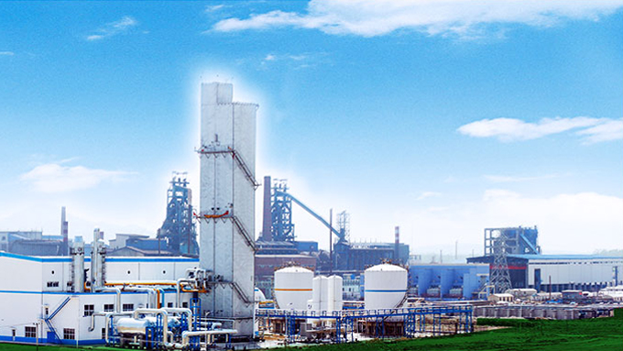
一、发展历程
2019年，对于日照钢铁来说，又是一个具有里程碑意义的年份。这一年，企业产值突破千亿元，成为日照市第一个产值过千亿的企业。这一成绩的背后，是日钢多年来在技术创新、产能提升、市场拓展等方面持续努力的结果。此时的日钢，已经发展成为一家规模庞大、技术先进、实力雄厚的综合性钢铁企业，在国内乃至国际钢铁市场上都具有了较强的影响力。​​
如今的日照钢铁，已连续多年稳居全国钢铁企业第一梯队，荣获国家级绿色工厂、全国质量标杆、中国卓越钢铁企业品牌等众多荣誉称号。作为山东省钢铁行业协会会长单位和山东省钢铁产业链链主企业，日照钢铁正以其强大的实力和担当，引领着山东钢铁行业的全面转型升级。

Slide 7
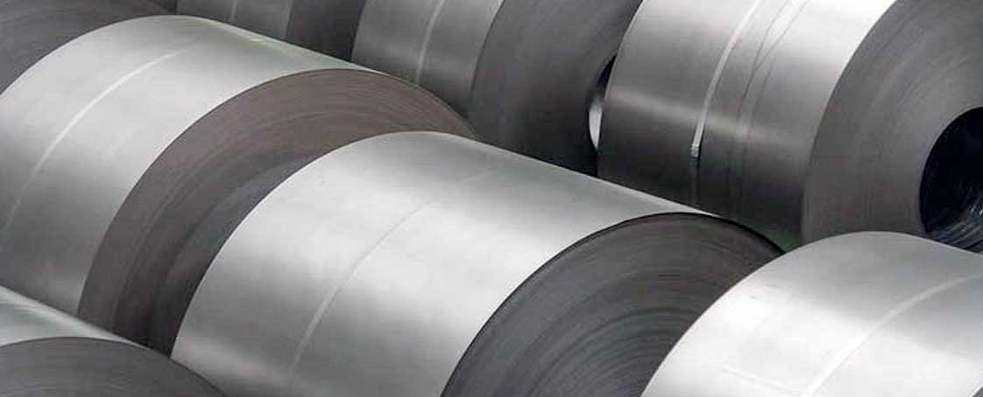
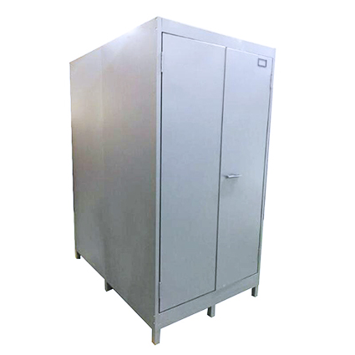
二、业务范畴
（1）钢铁类
板材：品类丰富，涵盖ESP热轧卷板、热轧卷板、热轧酸洗板等多个细分类型，在工业制造、建筑工程等领域有着广泛且重要的应用。
镀层板：在技术创新和市场竞争力方面表现亮眼，尤其是镀锌产品，整体技术水平处于国内先进行列。其中，3.5-4.0mm厚规格热基无花镀锌产品的成功研发与生产，更是填补了国内在该规格产品领域的空白，打破了此前依赖进口的局面，极大地提升了我国在中厚规格热基无花镀锌产品生产领域的自主可控能力。​

Slide 8
二、业务范畴
（1）钢铁类
型钢：以H型钢为核心，其生产线的主体设备均从国际知名设备制造商引进，分别来自意大利达涅利公司和德国西马克公司。
线材：生产线在设备配置和技术升级方面投入巨大，配备了意大利达涅利双模块减定径轧机，该轧机具有轧制精度高、生产效率高的特点，能够有效提升线材的尺寸精度和表面质量。
棒材：以热轧钢筋为主要代表，在性能方面展现出诸多优势。其屈服强度稳定，能够在承受外力作用时保持良好的结构稳定性，不易发生变形，为建筑结构的安全性提供了可靠保障。

Slide 9
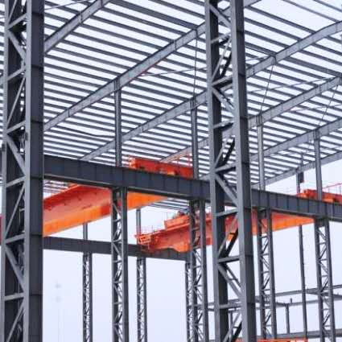
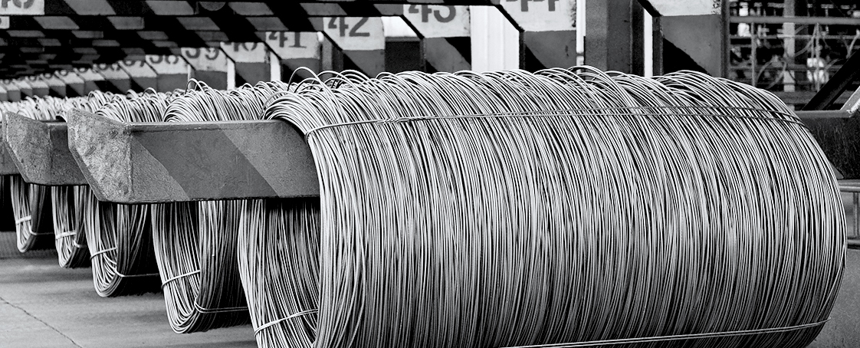
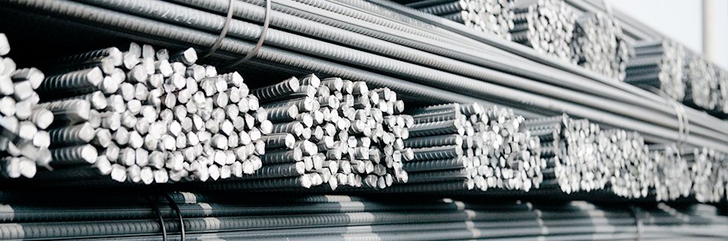
型钢
线材
棒材

Slide 10
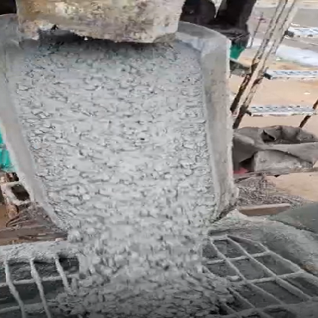
（2）非钢铁类产品
资源综合利用产品：包括粉煤灰、高炉水淬渣、矿渣粉、水泥等建筑材料。通过先进工艺将钢铁生产副产品转化为优质建材，实现资源高效利用，减少环境污染，降低对天然资源的依赖。

Slide 11
企业文化理念
02

Slide 12

一、企业精神——“三讲”精神铸就坚韧品质​
"三讲"精神：客观面前讲主观，困难面前讲办法，艰苦面前讲奉献。强调主观能动性、积极解决问题和奉献精神，铸就企业坚韧品质，培养员工责任感和使命感。与时俱进理念："与时俱进，认真求实，团结协作，快乐炼钢"。适应行业变革，注重细节品质，强调团队合作，营造积极工作氛围，激发员工创造力。

Slide 13
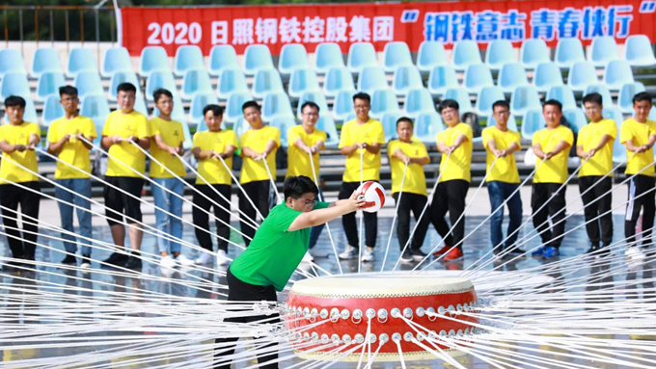
二、企业理念——与时俱进，打造和谐炼钢氛围​
“与时俱进，认真求实，团结协作，快乐炼钢” 的企业理念，体现了日钢对时代发展的敏锐洞察和对自身发展的清晰认知。在当今快速发展的时代，钢铁行业面临着诸多变革，日钢秉持与时俱进的理念，不断更新技术、管理模式和经营策略，以适应市场变化和行业发展趋势。​

Slide 14
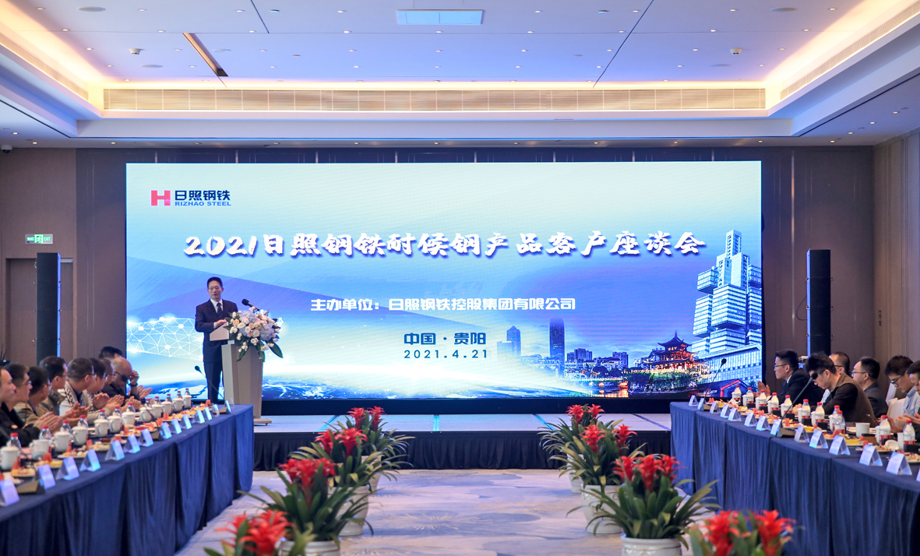
三、十年发展战略——明确目标，稳步推进​
十年发展战略：一年转思想，两年试运行，三年上轨道，五年见成效，十年达到世界先进水平。分阶段推进，最终实现国际化、现代化发展目标。

Slide 15
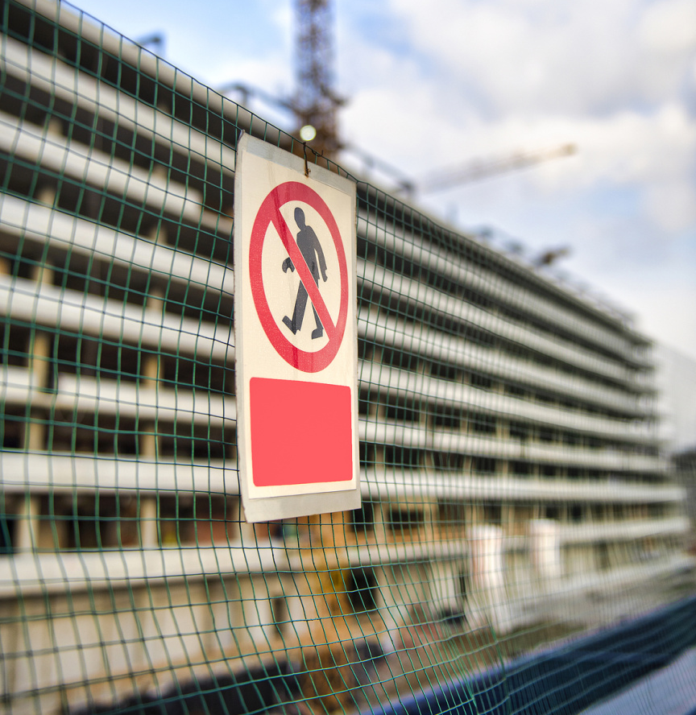
四、经营理念——安全和谐，推动持续发展
日钢的经营理念 “安全、和谐、平安、持续发展”，将安全置于首位，充分体现了对员工生命安全和企业生产安全的高度重视。只有在安全的环境下，企业才能正常运转，员工才能安心工作。和谐则涵盖了企业内部人际关系的和谐以及与外部社会环境的和谐。企业内部倡导和谐的工作氛围，减少矛盾冲突，提高工作效率；与外部社会保持良好的关系，积极履行社会责任，树立良好的企业形象。​

Slide 16
典型劳动模范
03

Slide 17
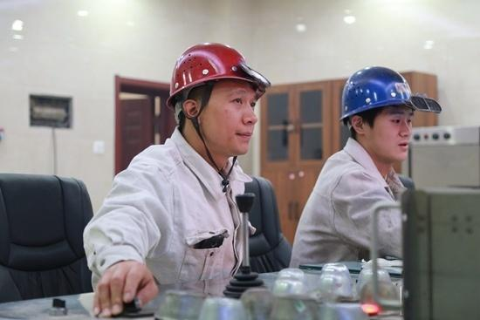
案例：千度炉前的坚守与淬炼——郭春力
千度炉前17年坚守：在四五十度高温、钢花飞舞的恶劣环境中坚守17年，练就"火眼金睛"绝技，目测温度误差不到2度。带领班组克服困难，衣服布满火渣烫出的小洞。技术创新与护炉工艺：成立"牛人护炉"自主管理活动圈，总结过RH钢生产护炉工艺，使炉龄从9200次跃升至26000次且安全事故为零。助力公司自动化炼钢及钢水质量提升。人才培养与团队建设：2008年至今培养10余名徒弟成为技术骨干。作为120吨转炉核心炉长，营造"以人为本、严爱结合"的班组文化，与团队成员相处如家人。

